Slide 1
Порядок рассмотрения дел о нарушениях избирательными комиссиями
Подготовлено Г.Джурабаевой
Бишкек, 2020

Slide 2
Кодекс о нарушениях КР
Задачей Кодекса о нарушениях (далее КоН) является правовое обеспечение охраны прав, свобод и интересов личности, интересов юридических лиц, общественных и государственных интересов, порядка публичного управления от противоправных посягательств.
Для осуществления указанной задачи КоН:
устанавливает принципы и основания ответственности за совершение нарушений,
определяет какие деяния являются нарушениями,
устанавливает виды взысканий и дополнительных правовых последствий за их совершение.
Notes:
Ст.2 КоН

Slide 3
Кодекс о нарушениях КР
В соответствии с главой 10 КоН КР, дела о нарушениях, предусмотренные статьями 42 - 42², 43-48 КоН, рассматриваются избирательными комиссиями.
Дела о нарушениях, предусмотренных статьей 42³ КоН, рассматриваются уполномоченным органом в сфере внутренних дел.
Ст.313 КоН устанавливает, что перечень должностных лиц, наделенных полномочиями составлять протоколы о нарушениях, накладывать взыскания в случаях, предусмотренных КоН, определяется государственным органом .
Notes:
КоН, ст.313

Slide 4
Положение ЦИК о порядке рассмотрения избирательными комиссиями дел о нарушениях
Положение определяет :
- порядок рассмотрения дел ЦИКом, ТИКом (далее - Комиссией) дел о нарушениях;
- порядок деятельности должностных лиц, уполномоченных составлять протоколы о нарушениях (далее – должностные лица).
Notes:
Положение №41 от 11.02.2020

Slide 5
Положение ЦИК о порядке рассмотрения дел о нарушениях
Основные задачи Комиссии и должностных лиц:
своевременное, всестороннее, полное и объективное выяснение обстоятельств каждого дела, их разрешение в точном соответствии с законодательством;
контроль за исполнением вынесенного решения,
а также выявление причин и условий, способствующих совершению нарушений.

Slide 6
Положение ЦИК о порядке рассмотрения дел о нарушениях
Дела о нарушениях рассматриваются в выборный период:
при подготовке и проведении выборов Президента, депутатов Жогорку Кенеша и при проведении референдума - Центральной комиссией по выборам и проведению референдумов Кыргызской Республики, а также территориальными избирательными комиссиями по месту совершения нарушения;
при проведении выборов депутатов местных кенешей – соответствующими территориальными избирательными комиссиями.

Slide 7
Поводами к открытию производства по делу о нарушении являются:
1) непосредственное обнаружение избирательной комиссией достаточных данных, указывающих на наличие события нарушения;
2) поступившие от правоохранительных или других государственных органов, органов местного самоуправления, общественных объединений материалы (сообщения), содержащие данные, указывающие на наличие события нарушения законодательства;
3) сообщения и заявления физических и юридических лиц, а также сообщения в средствах массовой информации, в том числе в сети Интернет, содержащие данные, указывающие на наличие события нарушения избирательного законодательства;
4) звонки на горячую линию и сообщения по другим источникам связи (каналы Whats Аpp и др.).

Slide 8
Порядок производства по делам о нарушениях
Поступившие в избирательные комиссии заявления (жалобы, сообщения, материалы) предварительно рассматриваются Рабочей группой по рассмотрению заявлений и жалоб избирателей и иных субъектов избирательного процесса при проведении выборов и референдумов в КР.
Рабочая группа на своем заседании определяет предмет, поступившего заявления (жалобы, сообщения, материалов) и принимает одно из следующих решений:
1) при определении признаков нарушений, предусмотренных избирательным законодательством принимает решение о рассмотрении заявления в общем порядке, предусмотренном избирательным законодательством;
2) при определении признаков нарушений, предусмотренных КоН, принимает решение о направлении заявления (жалобы, сообщения, материалов) на рассмотрение и разрешение уполномоченным должностным лицом.
При этом, Рабочая группа, при определении в заявлении (жалобе, сообщении, материалах) наличия признаков нарушений, предусмотренных статьями 44-47 КоН, рассматривает, как правило, дела в общем порядке, предусмотренном избирательным законодательством.
Notes:
КоН, Ст.44 Нарушение условий проведения предвыбор.агитации, ст.45 Распространение заведомо ложный сведений о кандидате, ст.46 Распростр.СМИ сведений, порочащих честь и дост.кандидата, ст.47 Распростр.анонимных агитматериалов

Slide 9
Уполномоченное должностное лицо
Перечень должностных лиц, наделенных полномочиями составлять протоколы о нарушениях, утверждается решением Центральной избирательной комиссии.
Должностными лицами, уполномоченными составлять протоколы о нарушениях, как правило, являются:
1) на выборах Президента, депутатов Жогорку Кенеша и при проведении референдума – сотрудники аппарата Центральной избирательной комиссии, а также спецпредставители ЦИК в ТИКах;
2) на выборах депутатов местных кенешей - специальный представитель Центральной избирательной комиссии в территориальной избирательной комиссии.

Slide 10
Уполномоченное должностное лицо
Процессуальное оформление нарушения производится в порядке, предусмотренном главой 43 КоН
Уполномоченное должностное лицо при поступлении заявления (жалобы, сообщения, материалов) рассматривает нарушение и при установлении факта совершения нарушения составляет протокол в форме, утвержденной Правительством Кыргызской Республики на бумажном носителе или может быть использована электронная форма протокола о нарушении, удостоверенного электронной подписью.

Slide 11
Уполномоченное должностное лицо
В случае если лицо не оспаривает факт совершения нарушения, применения к нему взыскания и дополнительного правового последствия, то на месте совершения нарушения выносится постановление, которое подписывается лицом, составившим протокол, при этом указанное постановление вступает в силу с момента вручения его копии нарушителю.
Постановление должно содержать:
1) наименование уполномоченного органа, вынесшего постановление;
2) дату рассмотрения дела;
3) сведения о лице, в отношении которого рассматривается дело;
4) изложение обстоятельств, установленных при рассмотрении дела;
5) указание на статью КоН, предусматривающую ответственность за данное нарушение;
6) принятое по делу решение.

Slide 12
Оспаривание факта нарушения
Если лицо оспаривает факт нарушения или взыскание в виде штрафа либо дополнительное правовое последствие, которое уполномоченное должностное лицо предполагает применить, то составленный протокол направляется на рассмотрение комиссии для наложения взыскания.
Комиссия
Комиссия рассматривает дела о нарушениях на своем заседании, отдельным вопросом.
Заседания Комиссии проходят с участием лиц, привлекаемых за совершение нарушения, а также участников производства по делу о нарушении.
Периодичность проведения заседаний Комиссий должна обеспечить соблюдение установленных законом сроков рассмотрения дел о нарушениях.

Slide 13
Оспаривание факта нарушения
Жалоба на постановление по делу о нарушении может быть подана в течение десяти дней со дня вручения копии постановления или получения его по почте.
Постановление по делу о нарушении может быть обжаловано лицом, привлеченным к ответственности за нарушение, потерпевшим, а также их законным представителем в районный (городской) суд.
При обжаловании постановления о нарушении на выборах Президента, депутатов Жогорку Кенеша и референдума – в Административный суд города Бишкек
При обжаловании постановления о нарушении на выборах депутатов местных кенешей – в районный суд

Slide 14
Единый реестр нарушений
Лица, наделенные полномочиями составлять протокола о нарушениях, незамедлительно передают составленные протокола секретарю Комиссии для регистрации им нарушения в ЕРН.
Регистрация нарушения в ЕРН секретарем Комиссии должна быть осуществлена не позднее 24 часов с момента составления протокола о нарушении в порядке, определяемом Правительством Кыргызской Республики.
Notes:
Единый реестр нарушений (ЕРН) - автоматизированная информационная система, предназначенная для сбора, обработки и хранения сведений о зарегистрированных нарушениях и лицах их совершивших, а также о примененных к ним взысканиях и дополнительных правовых последствиях; (Положение Правительства О порядке ведения ЕРН)

Slide 15
Ответственность за совершение нарушения
Ответственности за совершение нарушения подлежат физические и юридические лица.
За нарушения против порядка управления в сфере реализации избирательных прав граждан в разделе 10 КоН предусмотрена мера воздействия в виде штрафов различных категорий.

Slide 16
Меры воздействия за нарушения
Ст.42. Нарушение прав участника избирательного процесса (избирателя, члена ИК, кандидата в Президенты или в депутаты или на должность главы ОМСУ, доверенного лица, уполномоченного представителя кандидата, наблюдателя, международного наблюдателя | штраф 3 категории: для физ. лиц – 5 500 сом, для юр. лиц – 17 000 сом
Ст.42¹ Невыполнение решений и требований избирательной комиссии, принятых в пределах ее полномочий | штраф 3 категории: для физ. лиц – 5 500 сом, для юр. лиц – 17 000 сом
Статья 42². Предоставление избирателем заведомо недостоверных сведений о смене изб. адреса | штраф 2 категории: для физ.лиц - 3 000 сом

Slide 17
Меры воздействия за нарушения
Статья 42³. Получение избирателем (участником референдума) денежных средств и материальных ценностей | штраф 1 категории для физ. лиц –1 000 сом,
Статья 43. Отказ в предоставлении отпуска для участия в выборах (зарегистрированному кандидату в депутаты или на иную выборную должность, доверенному лицу кандидата либо члену избирательной комиссии) | штраф 1 категории для физ.лиц – 1 000 сом для юр. лиц - 5 000 сом

Slide 18
Меры воздействия за нарушения
Статья 44. Нарушение условий проведения предвыборной агитации избирателем, наблюдателем, кандидатом или его представителем, доверенным лицом Если совершено СМИ | Штраф 4 категории для физ. лиц - 7500 сом Штраф 5 категории: для физ. лиц- 10 000 сом для юр. лиц - 28 000 сом
Статья 45. Распространение заведомо ложных сведений о кандидате | Штраф 6 категории для физ. лиц – 12 500 сом для юр. лиц – 35 000 сом.

Slide 19
Меры воздействия за нарушения
Ст. 46. Распространение СМИ сведений, порочащих честь, достоинство и деловую репутацию кандидата | Штраф 8 категории: для физ.лиц - 17 500 сом для юр. лиц - 55 000 сом.
Статья 47. Распространение анонимных агитационных материалов, не содержащих информации об организациях и лицах, ответственных за их выпуск, либо материалов, изготовленных за рубежом | Штраф 6 категории: для физ.лиц - 12 500 сом для юр. лиц - 35 000 сом
Статья 48. Уничтожение или повреждение агитационных материалов | Штраф 4 категории: для физ.лиц- 7 500 сомов, для юр. лиц 23 000 сом

Slide 20
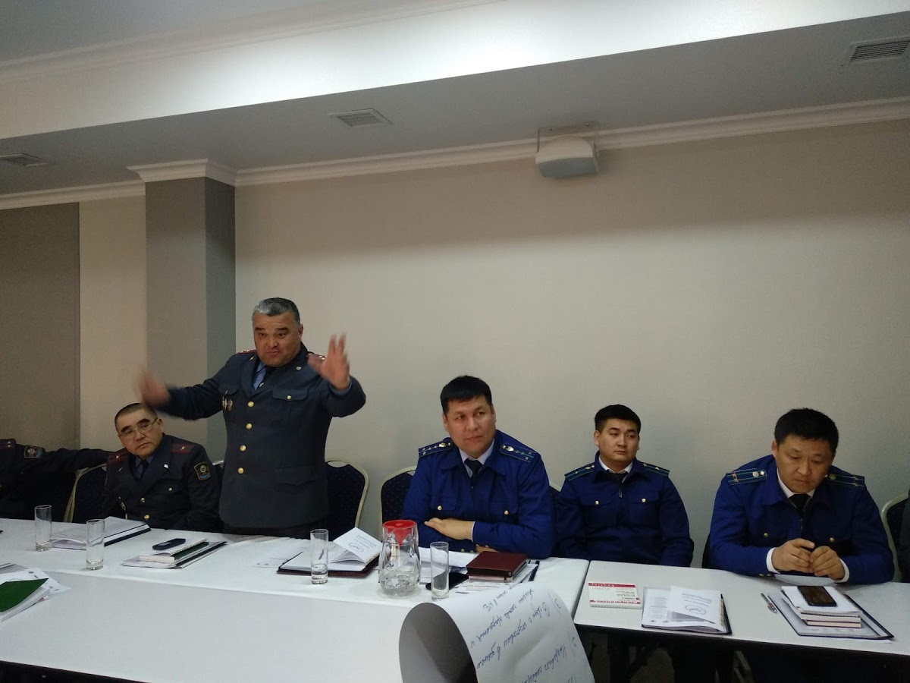
Спасибо за внимание!

